Slide 1


“ Налагодження контакту в роботі з дітьми з РАС “
Наталія Вогнива
вчитель-логопед
КЗ “ЗДО №24 ВМР”

Slide 2

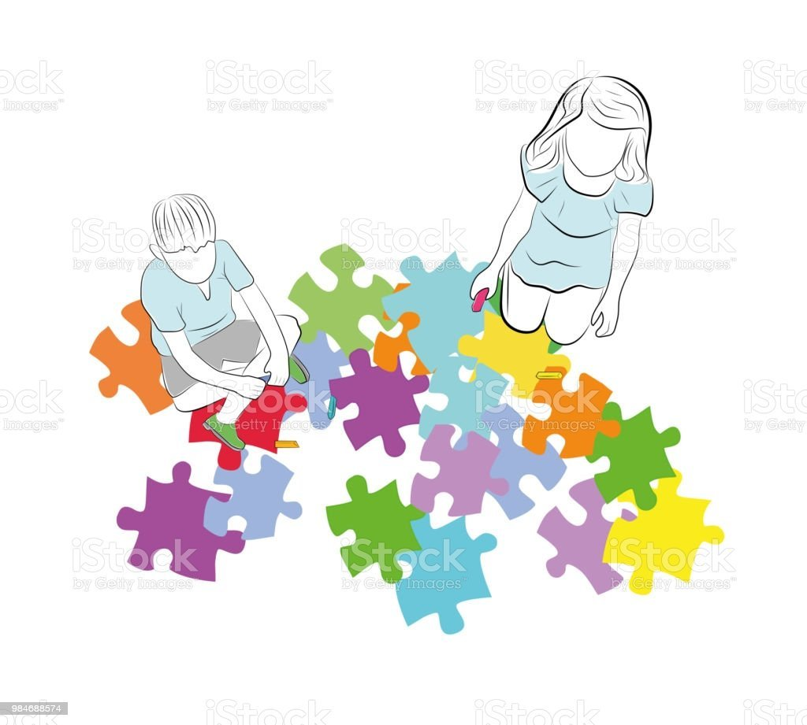
« Формування емоційного контакту
дитини з педагогом –
це єдиний шлях до ефективної роботи »

Slide 3
Етапи логопедичної роботи:
Період «емоційно насиченої пасивності»
Характеризується обережним спостереженням за поведінкою аутичної дитини, виключає будь-яку форму втручання і обмежень; основна мета даного етапу – сформувати довірливі, безпечні стосунки та сформувати перші враження про індивідуальні особливості.
Етап «пасивної участі».
Цей період вимагає від дорослого здатності до "регресивного перевтілення" з відмовою від ролі дорослого і ухваленням деяких форм дитячої поведінки. Така поведінка дорослої людини, яка вже сприймається як безпечна, поступово викликає інтерес з боку аутичної дитини.

Slide 4

Період «активної співучасті»
Педагог виступає тут не як сторонній спостерігач, а як товариш по грі, що демонструє щиру зацікавленість і захопленість спільною діяльністю. На цьому етапі міцним стає зоровий, тактильний і мовний контакт, дитина не чинить опір ласці, чекає схвалення, похвали, звикаючи і все більше прив’язуючись до педагога.
Етапи:
«розширення сфери стереотипізованної діяльності»
«вихід за межі діяльності»

Slide 5

“ Шукайте інтерес дитини, навіть,
якщо здається, що його немає ”

Slide 6
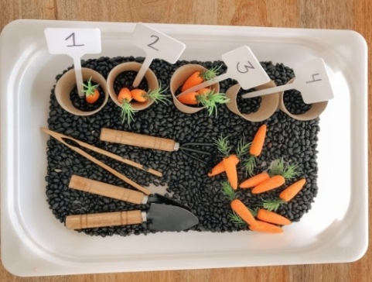
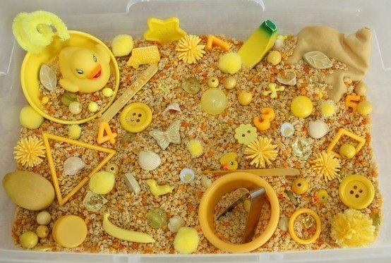
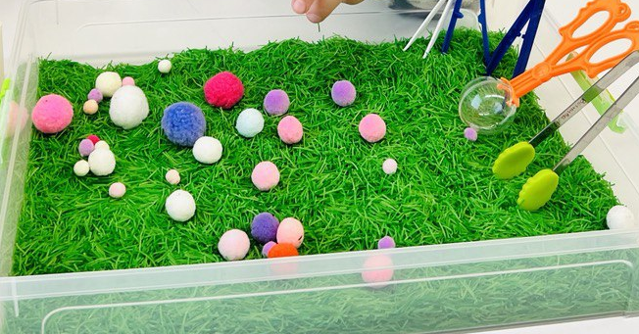
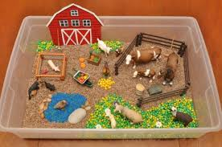
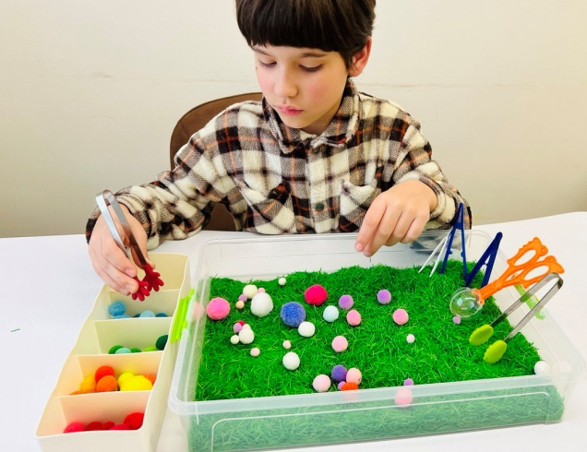
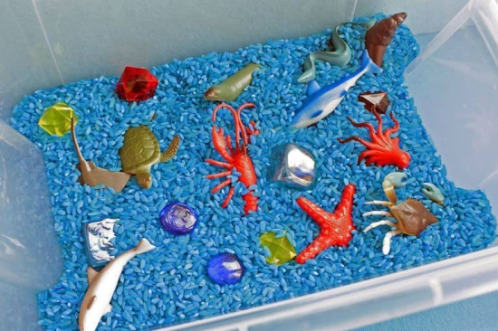
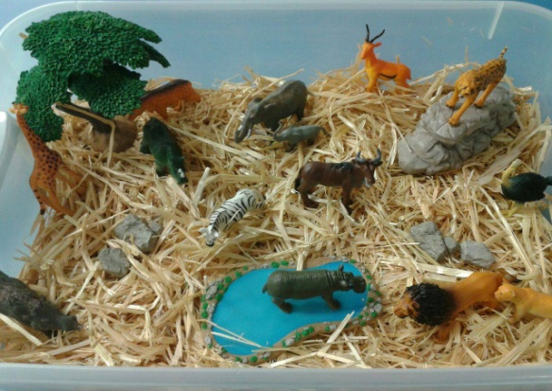
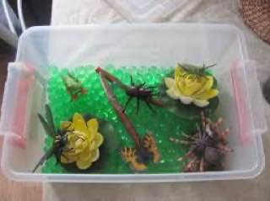
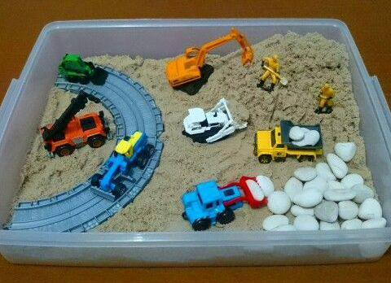
Сенсорні ігри

Slide 7

Правило :
«Коли ти знаєш одного аутиста – ти знаєш тільки одного аутиста, коли ти знаєш десять – ти знаєш тільки десять»
працює завжди!

Slide 8
Корисні книги:
1. Кетрін Моріс “ Почути голос твій ”
2. Робет Шрамм “ Дитячий аутизм і АВА ”
3. Саллі Дж. Роджерс, Джеральдін Доусон, , Лорі А. Вісмарра “Денверська модель раннього втручання для дітей з аутизмом ”
4. Мері Лінч Барбера “Дитячий аутизм та вербально-поведінковий підхід”
5. Елен Як, Паула Аквілла, ширлі Саттон “ Будуємо мостики за допомогою сенсорної інтеграції ”
6. Кара Косінскі “ Ерготерапія для дітей з аутизмом ”
7. Тара Делані “ Розвиток основних навичок у дітей з аутизмом”
8. Девід Геслак “ Адаптативна фізкультура для дітей з аутизмом”
Сара Ньюмен “ Ігри та заняття з особливою дитиною”
Стенлі Грінспен , Сирена Уідер “ На ти з аутизмом: використання методики Floortime для розвитку стосунків, спілкування та міркування”

